Slide 1
Подключение к системам теплоснабжения, водоснабжения и водоотведения
Управление жилищно-коммунального комплекса
ДепЖКК и Энергетики Югры

Slide 2
Нормативная правовая база, регулирующая порядок подключения к ЦС ВС и (или) ВО:
Федеральный закон от 07.12.2011 № 416-ФЗ «О водоснабжении и водоотведении»
Постановление Правительства РФ от 13.05.2013 № 406 «О государственном регулировании тарифов в сфере водоснабжения и водоотведения»
Постановление Правительства РФ от 29.07.2013 № 642 «Об утверждении Правил горячего водоснабжения и внесении изменения в постановление Правительства РФ от 13 февраля 2006 г. № 83»
Постановление Правительства РФ от 29.07.2013 № 643 «Об утверждении типовых договоров в области горячего водоснабжения»
Постановление Правительства РФ от 29.07.2013 № 644 «Об утверждении правил холодного водоснабжения и водоотведения и о внесении изменений в некоторые акты Правительства РФ»
Постановление Правительства РФ от 29.07.2013 № 645 «Об утверждении типовых договоров в области холодного водоснабжения и водоотведения»
Постановление Правительства РФ от 13.02.2006 № 83 «Об утверждении правил определения и предоставления технических условий подключения объекта капитального строительства к сетям инженерно-технического обеспечения и правил подключения объекта капитального строительства к сетям инженерно-технического обеспечения»
Приказ ФСТ России от 27.12.2013 № 1746-э «Об утверждении методических указаний по расчету регулируемых тарифов в сфере водоснабжения и водоотведения»
Приказ Минстроя России от 28.08.2014 № 506/пр «О внесении в федеральный реестр сметных нормативов, подлежащих применению при определении сметной стоимости объектов капитального строительства, строительство которых финансируется с привлечением средств федерального бюджета, укрупненных сметных нормативов цены строительства для объектов непроизводственного назначения и инженерной инфраструктуры» («Сети водоснабжения и канализации» НЦС 81-02-14-2014)
Приказ Минрегиона РФ от 04.10.2011 № 481 «Об утверждении методических рекомендаций по применению государственных сметных нормативов - укрупненных нормативов цены строительства различных видов объектов капитального строительства непроизводственного назначения и инженерной инфраструктуры

Slide 3
Подключение к централизованным системам холодного водоснабжения и (или) водоотведения
заявитель
РСО 1
РСО 2
ОМС определяет РСО в соответствии со схемой ВС и ВО
Получение тех. условий – при необходимости, заявление о подключении
РСО 3
При необходимости: согласование подключения с ГО и с организацией, к которой присоединены сети, в части наличия технической возможности
Нет тех. возможности
Есть тех. возможность
Нет мероприятий в ИП
Есть мероприятия в ИП
Отказ во внесении изм-ний в ИП
Внесение изм-ний в ИП
Заключение договора о подключении
Исполнение условий договора о подключении
Иные возможности ВС и ВО

Slide 4
- полное и сокращенное наименования заявителя (для физических лиц - фамилия, имя, отчество); - местонахождение и почтовый адрес заявителя; - наименование подключаемого объекта и кадастровый номер земельного участка, на котором располагается подключаемый объект; - данные об общей подключаемой нагрузке; - следующие документы: а) копии учредительных документов, а также документы, подтверждающие полномочия лица, подписавшего заявление; б) нотариально заверенные копии правоустанавливающих документов на земельный участок; в) ситуационный план расположения объекта с привязкой к территории населенного пункта; г) топографическая карта участка в масштабе 1:500, согласованная с эксплуатирующими организациями; д) информация о сроках строительства (реконструкции) и ввода в эксплуатацию строящегося (реконструируемого) объекта; е) баланс водопотребления и водоотведения подключаемого объекта; ж) сведения о составе и свойствах сточных вод, намеченных к отведению в ЦС ВО; з) сведения о назначении объекта, высоте и об этажности зданий, строений, сооружений.
Заявление о подключении к ЦС ХВС и (или) ВО должно содержать:

Slide 5
Сроки реализации мероприятий по подключению
Определение ОМС организации ВКХ, к объектам которой необходимо осуществить подключение
5 рабочих дней
Выдача организацией ВКХ технических условий
14 рабочих дней
Рассмотрение заявления о подключении и приложенных документов
10 рабочих дней
Согласование подключения ГО и смежной организацией
10 рабочих дней
Направление проекта договора о подключении при наличии тех. возможности
30 календарных дней
Подписание проекта договора заявителем
30 календарных дней
Обращение в ОИВС субъекта РФ с предложением о внесении изменений в ИП – при отсутствии тех. возм.
30 дней
Внесение изменений в ИП / отказ во внесении изменений
30 дней
10 рабочих дней после внесения изменений в ИП
Направление проекта договора о подключении
При наличии на день заключения договора технической возможности – подключение осуществляется в срок, который не может превышать 18 месяцев со дня заключения договора, если иное не указано в заявке заявителя

Slide 6
Внесение заявителем платы за подключение
а) 15 процентов платы за подключение вносится в течение 15 дней со дня заключения договора о подключении;
б) 50 процентов платы за подключение вносится в течение 90 дней со дня заключения договора о подключении, но не позднее даты фактического подключения;
в) 35 процентов платы за подключение вносится в течение 15 дней со дня подписания сторонами акта о присоединении, фиксирующего техническую готовность к подаче ресурсов на объекты заказчика, но не позднее выполнения условий подачи ресурсов и (или) отведения (приема) сточных вод.
В случае если сроки фактического присоединения объекта заявителя не соблюдаются в связи с действиями (бездействием) заявителя и организацией водопроводно-канализационного хозяйства выполнены все необходимые для создания технической возможности подключения и осуществления фактического присоединения мероприятия, оставшаяся доля платы вносится заявителем не позднее срока подключения по договору о подключении.
В случае неисполнения либо ненадлежащего исполнения заявителем обязательств по оплате организация водопроводно-канализационного хозяйства вправе потребовать от заявителя уплаты неустойки от суммы задолженности за каждый день просрочки в размере двукратной ставки рефинансирования ЦБ РФ, установленной на день предъявления соответствующего требования.
!

Slide 7
Плата за подключение к ЦС ВС и (или) ВО
В соответствии с положениями статьи 31 Федерального закона от 07.12.2011 № 416-ФЗ «О водоснабжении и водоотведении» к регулируемым видам деятельности в сфере водоснабжения и водоотведения относится подключение (технологическое присоединение) к централизованным системам водоснабжения и водоотведения, а тариф на подключение (технологическое присоединение) к централизованным системам водоснабжения и водоотведения подлежит регулированию.
Регулированию также подлежит плата за подключение (технологическое присоединение) объектов капитального строительства к централизованным системам водоснабжения и (или) водоотведения, устанавливаемая в индивидуальном порядке (часть 9 статьи 31 Федерального закона № 416-ФЗ).

Slide 8
Плата за подключение к ЦС ВС и (или) ВО устанавливается в следующем порядке:
Общий порядок расчета платы за подключение | В отношении заявителей, величина подключаемой (присоединяемой) нагрузки объектов которых не превышает 10 куб. метров в час (осуществляется с использованием создаваемых сетей водоснабжения и (или) водоотведения с площадью поперечного сечения трубопровода, не превышающей 300 кв. сантиметров (предельный уровень нагрузки), либо не превышает установленный нормативным правовым актом субъекта Российской Федерации предельный уровень нагрузки.
Плата за подключение, устанавливаемая в индивидуальном порядке | В отношении заявителей, величина подключаемой (присоединяемой) нагрузки объектов которых превышает 10 куб. метров в час (осуществляется с использованием создаваемых сетей водоснабжения и (или) водоотведения с площадью поперечного сечения трубопровода, превышающей 300 кв. сантиметров (предельный уровень нагрузки), либо превышает установленный нормативным правовым актом субъекта Российской Федерации предельный уровень нагрузки.
Льготная плата за подключение | Законом субъекта РФ могут быть установлены категории абонентов, в отношении которых допускается установление платы за подключение их объектов в меньших размерах (льготная плата), основания для предоставления такой льготы, источники и порядок компенсации регулируемым организациям доходов, недополученных в результате предоставления таких льгот. При установлении для отдельной категории абонентов льготной платы за подключение повышение платы за подключение для других категорий абонентов не допускается.

Slide 9
Примеры:
Подключаемая нагрузка 9 м3/час, законом субъекта предельный уровень нагрузки не установлен
Общий порядок
Площадь поперечного сечения трубопровода 400 кв. см
Индивидуальная плата
Подключаемая нагрузка 9 м3/час, законом субъекта установлен предельный уровень нагрузки 7 м3/час
Индивидуальная плата
Площадь поперечного сечения трубопровода 200 кв. см, законом субъекта установлена - 250 кв. см
Общий порядок

Slide 10
Особенности расчета платы за подключение к ЦС ВС и (или) ВО
Общий порядок расчета платы за подключение | Размер платы за подключение рассчитывается организацией, осуществляющей подключение, исходя из установленных тарифов на подключение и с учетом величины подключаемой нагрузки и расстояния от точки подключения объекта до точки подключения к ЦС ВС и (или) ВО. Органом регулирования тарифов устанавливаются: ставка тарифа за подключаемую (технологически присоединяемую) нагрузку; Размер ставки тарифа за подключаемую нагрузку определяется исходя из расчетного объема расходов на подключение объектов абонентов, не включая расходы на строительство сетей и объектов на них. ставка тарифа за протяженность сети Размер ставки тарифа за протяженность сети дифференцируется (в т.ч. по типу прокладки сетей, диаметру трубопровода) и рассчитывается с учетом расходов на прокладку (перекладку) сетей ВС и (или) ВО и расходов по уплате налога на прибыль.
Плата за подключение, устанавливаемая в индивидуальном порядке | Размер платы за подключение устанавливается органом регулирования тарифов индивидуально с учетом расходов на увеличение мощности (пропускной способности) ЦС ВС и (или) ВО, в том числе расходов на реконструкцию и (или) модернизацию существующих объектов ЦС ВС и (или) ВО.

Slide 11
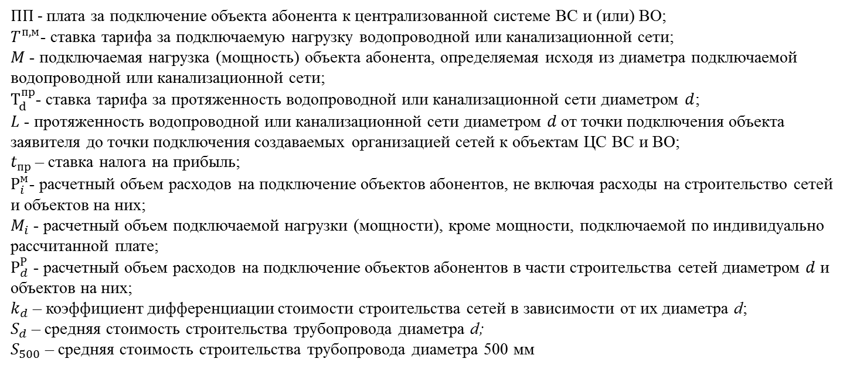
Расчет платы за подключение к ЦС ВС и (или) ВО

Slide 12
Особенности расчета платы за подключение к ЦС ВС и (или) ВО
Расходы на осуществление мероприятий по подключению объекта капитального строительства к централизованным системам водоснабжения и (или) водоотведения не должны превышать величину, рассчитанную на основе укрупненных сметных нормативов для объектов непроизводственного назначения и инженерной инфраструктуры, утвержденных федеральным органом исполнительной власти, осуществляющим функции по выработке государственной политики и нормативно-правовому регулированию в сфере строительства, а в случае, если такие нормативы не установлены, указанные расходы определяются органом регулирования тарифов с учетом представленной регулируемой организацией сметной стоимости таких работ.
Укрупненные сметные нормативы цены строительства для объектов непроизводственного назначения и инженерной инфраструктуры, строительство которых финансируется с привлечением средств федерального бюджета, утверждены приказом Минстроя России от 28.08.2014 № 506/пр («Сети водоснабжения и канализации» НЦС 81-02-14-2014).

Slide 13
Особенности установления платы за подключение к ЦС ВС и (или) ВО
Установление ставок тарифа на подключение (технологическое присоединение) к централизованным системам водоснабжения и водоотведения, а также платы за подключение, устанавливаемой в индивидуальном порядке, осуществляется в порядке, предусмотренном Правилами регулирования тарифов в сфере водоснабжения и водоотведения, утвержденными постановлением Правительства Российской Федерации от 13.05.2013 № 406, на основании заявления об установлении платы за подключение (технологическое присоединение) и необходимых обосновывающих материалов.
Отдельного порядка установления платы за подключение (технологическое присоединение) к централизованным системам водоснабжения и водоотведения действующим законодательством не предусмотрено.

Slide 14
Нормативная правовая база, регулирующая порядок подключения к системе теплоснабжения:
Федеральный закон от 27.07.2010 № 190-ФЗ «О теплоснабжении»
Постановление Правительства РФ от 16.04.2012 № 307 «О порядке подключения к системам теплоснабжения и о внесении изменений в некоторые акты Правительства РФ»
Постановление Правительства РФ от 22.10.2012 № 1075 «О ценообразовании в сфере теплоснабжения»
Постановление Правительства РФ от 08.08.2012 № 808 «Об организации теплоснабжения в Российской Федерации и о внесении изменений в некоторые акты Правительства Российской Федерации»
Постановление Правительства РФ от 13.02.2006 № 83 «Об утверждении правил определения и предоставления технических условий подключения объекта капитального строительства к сетям инженерно-технического обеспечения и правил подключения объекта капитального строительства к сетям инженерно-технического обеспечения»
Приказ ФСТ России от 13.06.2013 № 760-э «Об утверждении методических указаний по расчету регулируемых цен (тарифов) в сфере теплоснабжения»
Приказ Минстроя России от 28.08.2014 № 506/пр «О внесении в федеральный реестр сметных нормативов, подлежащих применению при определении сметной стоимости объектов капитального строительства, строительство которых финансируется с привлечением средств федерального бюджета, укрупненных сметных нормативов цены строительства для объектов непроизводственного назначения и инженерной инфраструктуры» («Сети водоснабжения и канализации» НЦС 81-02-14-2014)
Приказ Минрегиона РФ от 04.10.2011 № 481 «Об утверждении методических рекомендаций по применению государственных сметных нормативов - укрупненных нормативов цены строительства различных видов объектов капитального строительства непроизводственного назначения и инженерной инфраструктуры

Slide 15
Подключение к системе теплоснабжения
заявитель
РСО 1
РСО 2
ОМС определяет РСО в соответствии с зонами экспл. ответственности в схеме ТС
Получение тех. условий – при необходимости, заявка на подключение
РСО 3
Нет тех. возможности
Есть тех. возможность
Нет мероприятий в ИП
Есть мероприятия в ИП
Отказ во внесении изм-ний в схему ТС и ИП
Внесение изм-ний в схему ТС и ИП
Заключение договора о подключении
Исполнение условий договора о подключении
Иные возможности ТС

Slide 16
- реквизиты заявителя; - местонахождение подключаемого объекта; - технические параметры подключаемого объекта; - правовые основания пользования заявителем подключаемым объектом и земельным участком; - номер и дата выдачи технических условий (если они выдавались ранее); - планируемые сроки ввода в эксплуатацию подключаемого объекта; - информация о границах земельного участка; - информация о виде разрешенного использования земельного участка; - информация о предельных параметрах разрешенного строительства (реконструкции, модернизации) подключаемого объекта; - следующие документы: а) копии правоустанавливающих документов, подтверждающих право собственности или иное законное право заявителя на подключаемый объект или земельный участок (копии свидетельств о государственной регистрации прав на указанный подключаемый объект или земельный участок); б) ситуационный план расположения подключаемого объекта с привязкой к территории населенного пункта или элементам территориального деления в схеме теплоснабжения; в) топографическая карта земельного участка в масштабе 1:500 (для квартальной застройки 1:2000); г) документы, подтверждающие полномочия лица, действующего от имени заявителя; д) для юридических лиц - нотариально заверенные копии учредительных документов
Заявка на подключение к системе теплоснабжения должна содержать:

Slide 17
Внесение заявителем платы за подключение
а) не более 15 процентов платы за подключение вносится в течение 15 дней с даты заключения договора о подключении;
б) не более 50 процентов платы за подключение вносится в течение 90 дней с даты заключения договора о подключении, но не позднее даты фактического подключения;
в) оставшаяся доля платы за подключение вносится в течение 15 дней с даты подписания сторонами акта о подключении, фиксирующего техническую готовность к подаче тепловой энергии или теплоносителя на подключаемые объекты.

Slide 18
В соответствии с действующим законодательством плата за подключение к системе ТС устанавливается в следующем порядке:
Исходя из подключаемой тепловой нагрузки | в случае если подключаемая тепловая нагрузка объекта капитального строительства заявителя, в том числе застройщика, не превышает 0,1 Гкал/ч - плата за подключение в размере 550 руб. (с НДС)
 | в случае если подключаемая тепловая нагрузка объекта заявителя более 0,1 Гкал/ч и не превышает 1,5 Гкал/ч (в тыс. руб./Гкал/ч)
 | в случае если подключаемая тепловая нагрузка объекта заявителя превышает 1,5 Гкал/ч при наличии технической возможности подключения (в тыс. руб./Гкал/ч)
Плата за подключение, устанавливаемая в индивидуальном порядке | в случае если подключаемая тепловая нагрузка объекта заявителя превышает 1,5 Гкал/ч при отсутствии технической возможности подключения (в тыс. руб.)
Плата за подключение дифференцируется:
по диапазонам диаметров тепловых сетей: 50-250 мм, 251-400 мм, 401-550 мм, 551-700 мм, 701 мм и выше;
по типу прокладки тепловых сетей: подземная (канальная и бесканальная) или надземная (наземная).

Slide 19
Примеры:
Подключаемая нагрузка 1,4 Гкал/час, техническая возможность отсутствует
Исходя из установленной платы в диапазоне 0,1 Гкал/ч - 1,5 Гкал/ч
Подключаемая нагрузка 1,6 Гкал/час, техническая возможность подключения отсутствует
Индивидуальная плата
Подключаемая нагрузка 0,09 Гкал/час
550 руб.
Подключаемая нагрузка 1,6 Гкал/час, есть техническая возможность подключения
Исходя из установленной платы в диапазоне свыше 1,5 Гкал/ч при наличии тех. возм.

Slide 20
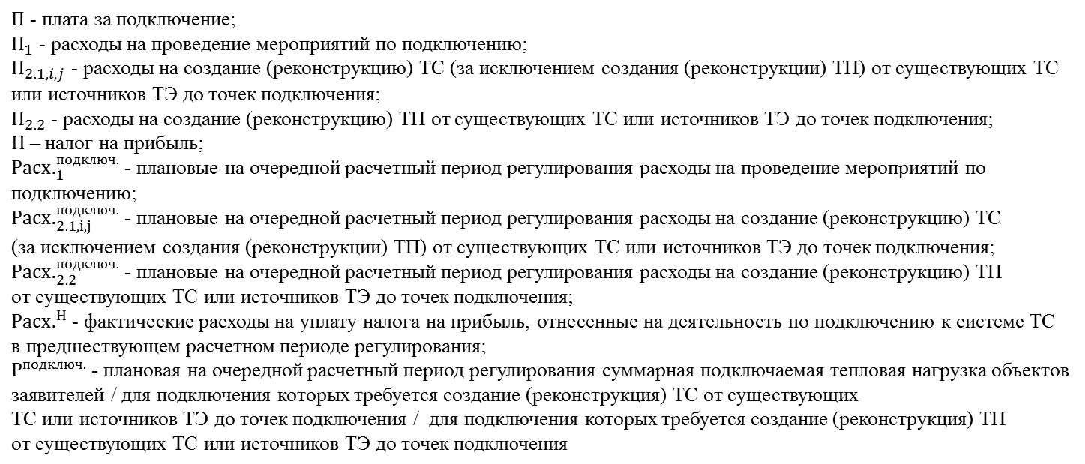
Определение платы за подключение в расчете на единицу мощности подключаемой тепловой нагрузки

Slide 21
Расчет платы за подключение к системе теплоснабжения,
устанавливаемой в индивидуальном порядке

Slide 22
Особенности расчета платы за подключение к системе теплоснабжения
Расходы, учитываемые при определении платы за подключение, не должны превышать укрупненные сметные нормативы для объектов непроизводственной сферы и инженерной инфраструктуры. В случае отсутствия укрупненных сметных нормативов для отдельных видов объектов капитального строительства, соответствующие расходы не должны превышать федеральные единичные расценки 2001 года, рекомендуемые Министерством строительства и жилищно-коммунального хозяйства Российской Федерации, с учетом индексов изменения сметной стоимости.
Укрупненные сметные нормативы цены строительства для объектов непроизводственного назначения и инженерной инфраструктуры, строительство которых финансируется с привлечением средств федерального бюджета, утверждены приказом Минстроя России от 28.08.2014 № 506/пр («Наружные тепловые сети» НЦС 81-02-13-2014).

Slide 23
Особенности установления платы за подключение к системе теплоснабжения
Установление платы за подключение (технологическое присоединение) к системе теплоснабжения осуществляется в порядке, предусмотренном Правилами регулирования цен (тарифов) в сфере теплоснабжения, утвержденными постановлением Правительства Российской Федерации от 22.10.2012 № 1075, на основании заявления об установлении платы за подключение (технологическое присоединение) и необходимых обосновывающих материалов.
Отдельного порядка установления платы за подключение (технологическое присоединение) к системе теплоснабжения действующим законодательством не предусмотрено.

Slide 24
Совершенствование действующего законодательства
Синхронизация подходов в сферах теплоснабжения, водоснабжения и водоотведения, электроснабжения, газоснабжения (унификация правил подключения к системам инженерно-технического обеспечения)
Реализация застройщиком мероприятий по строительству сетей («после точки подключения»)
Особенности подключения площадок, застраиваемых группой застройщиков
Смежное подключение
Расширение перечня критериев установления индивидуальной платы
Налог на прибыль в плате за подключение
Врезка в существующие сети в плате за подключение
Отдельный порядок установления платы за подключение (перечень документов, возможность корректировки)
Применение укрупненных сметных нормативов

Slide 25
Контроль со стороны антимонопольного органа
В случае, если действия (бездействия) регулируемой организации привели (могут привести) к недопущению, ограничению, устранению конкуренции и (или) ущемлению интересов других лиц (хозяйствующих субъектов), то такие действия (бездействие) являются нарушением антимонопольного законодательства (ч. 1 ст. 10 Федерального закона от 26.07.2006 № 135-ФЗ «О защите конкуренции»), в том числе:
- навязывание контрагенту условий договора, невыгодных для него или не относящихся к предмету договора (условий, противоречащих положениям Типовых договоров о подключении, утвержденных Правительством Российской Федерации) (пункт 3);
- не обоснованные отказ либо уклонение от заключения договора о подключении, а также в случае если такой отказ прямо не предусмотрен действующим законодательством (нарушение установленных законодательством сроков направления договора о подключении( (пункт 5);
- нарушение установленного порядка ценообразования (дополнительное взимание с абонента платы за мероприятия, расходы на реализацию которых были учтены при установлении платы за подключение, например, взимание платы за врезку) (пункт 10).
С 05.01.2016 антимонопольный орган не наделен полномочиями по рассмотрению дел о нарушении антимонопольного законодательства доминирующим хозяйствующим субъектом путем ущемления интересов физических лиц, не связанных с предпринимательской деятельностью, а также установлению факта нарушения ч. 1 ст. 10 Закона «О защите конкуренции» по результатам рассмотрения таких дел.

Slide 26
Контроль со стороны антимонопольного органа
ст. 18.1 Федерального закона от 26.07.2006 № 135-ФЗ «О защите конкуренции»
Антимонопольный орган рассматривает жалобы:
на действия (бездействие) регулируемой организации при осуществлении в отношении юридических лиц и индивидуальных предпринимателей, являющихся субъектами градостроительных отношений, процедур, включенных в исчерпывающие перечни процедур в сферах строительства, выраженные в:
а) незаконном отказе в приеме документов, заявлений;
б) предъявлении к лицу, подавшему жалобу, документам и информации требований, не установленных действующим законодательством Российской Федерации;
в) нарушении установленных сроков осуществления процедуры;
г) предъявлении требования осуществить процедуру, не включенную в исчерпывающий перечень процедур.
Исчерпывающий перечень процедур, связанных с заключением договоров подключения (технологического присоединения) объектов капитального строительства к сетям инженерно-технического обеспечения установлен постановлением Правительства Российской Федерации от 30.04.2014 № 403.

Slide 27
Контроль со стороны антимонопольного органа
Статья 9.21. КОАП РФ
1. Нарушение субъектом естественной монополии установленного порядка подключения (технологического присоединения) к тепловым сетям, централизованным системам горячего водоснабжения, холодного водоснабжения и водоотведения, -
влечет наложение административного штрафа на должностных лиц в размере от 10 до 40 тысяч рублей; на юридических лиц - от 100 до 500 тысяч рублей.
2. Повторное совершение административного правонарушения, предусмотренного частью 1 настоящей статьи, -
влечет наложение административного штрафа на должностных лиц в размере от 40 до 50 тысяч рублей либо дисквалификацию на срок до 3 лет; на юридических лиц - от 600 тысяч до 1 миллиона рублей.

